Slide 1
RStudio的使用
中国农业大学刘剑锋课题组
李伟宁 博三
2022年10月10日

Slide 2

目录
R语言
开发环境
文本编辑器、RStudio、VScode
基本设置
R语言版本、脚本格式、主题、R包源
命令运行
快捷键
脚本调试
画图

Slide 3
R语言
R 语言是为数学研究工作者设计的一种数学编程语言，主要用于统计分析、绘图、数据挖掘。
R 语言环境软件属于 GNU 开源软件，兼容性好、使用免费
语法十分有利于复杂的数学运算
数据类型丰富，包括向量、矩阵、因子、数据集等常用数据结构
代码风格好，可读性强

Slide 4
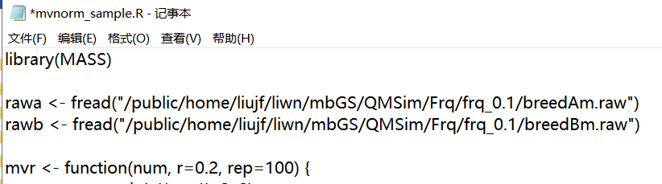
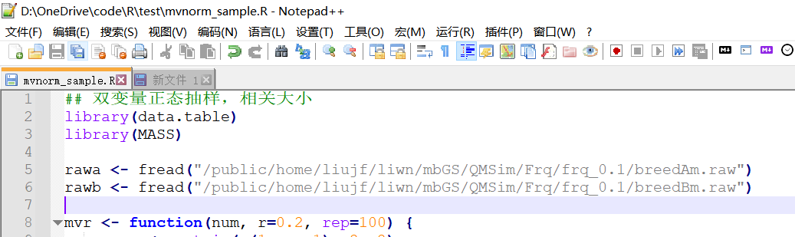
R语言开发环境
文本编辑器
记事本
Notepad++ (https://notepad-plus-plus.org/downloads/)

Slide 5
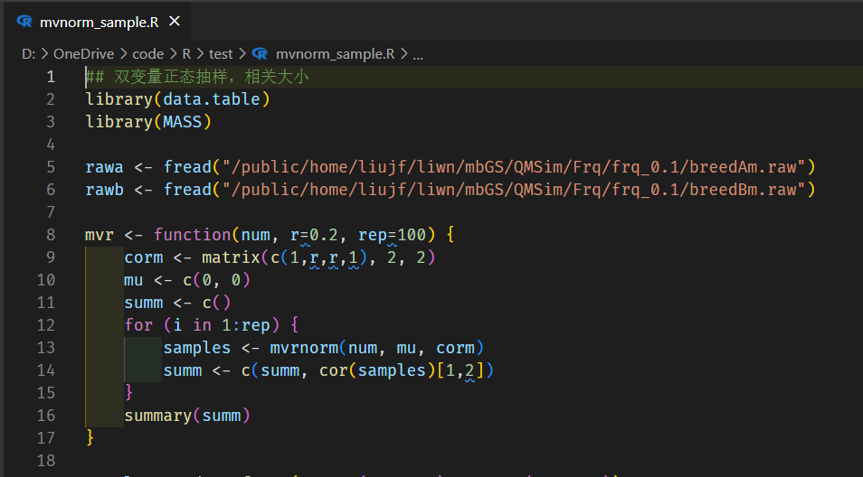
R语言开发环境
VScode

Slide 6
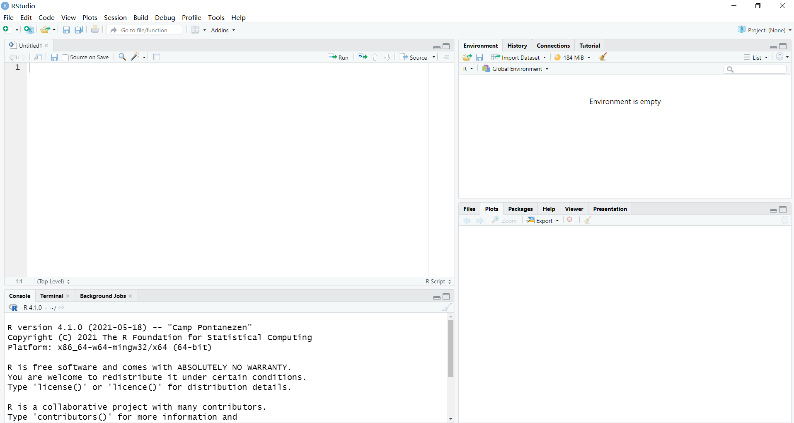
RStudio

Slide 7

RStudio基本设置
General（常规设置）
Code（代码风格）
Console（控制台）
Appearance（外观）
Pane Layout（面板布局）
Packages（包）
Spelling（拼写）

Slide 8
命令运行
Ctrl+Enter执行光标所在行/代码块
控制台键入代码行执行

Slide 9
快捷键(Windows)
Ctrl + Enter：执行光标所在代码行(块)
Ctrl + Shift + C：添加和取消代码注释（Ctrl+/）
Ctrl + Shift + M：添加管道符号%>%
Alt + O / Alt + Shift + O：折叠/展开所有代码块
Alt + Shift+鼠标左键：列模式操作
Alt + Shift + K：快捷键清单
Ctrl + F：查找/替换

Slide 10
脚本调试（Debug）
脚本/自定义函数
R包函数

Slide 11
画图
基本作图函数
R包：ggplot/ggplot2、CMplot等

Slide 12
谢谢

